Slide 1
Web Server với Linux

Slide 2
Nội dung
Tính năng của webserver
Cài đặt và cấu hình webserver
Các thao tác cơ bản của webserver
Khái niệm SSL
Sử dụng SSL

Slide 3
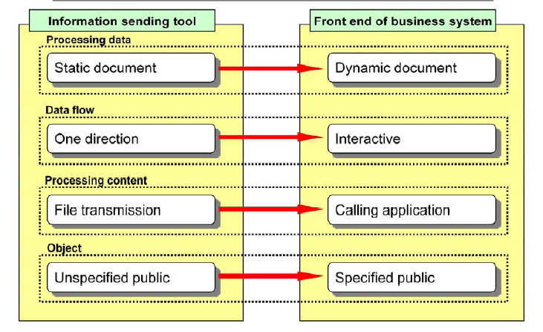
Vai trò của dịch vụ WWW

Slide 4
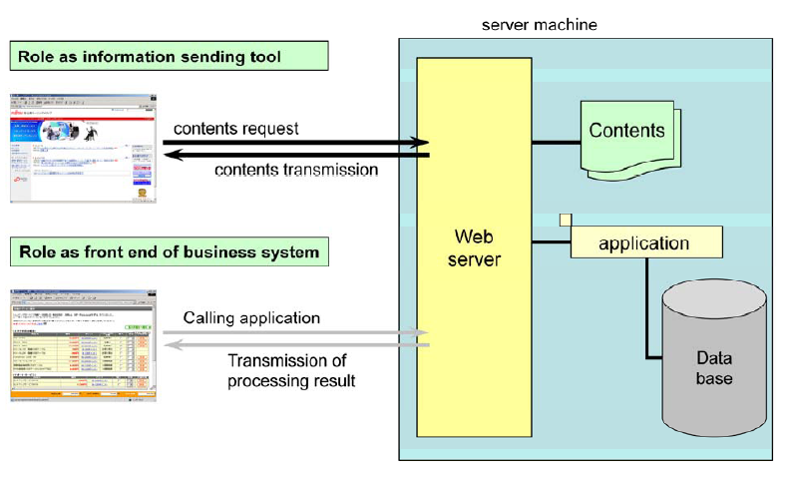
Vai trò của webserver

Slide 5
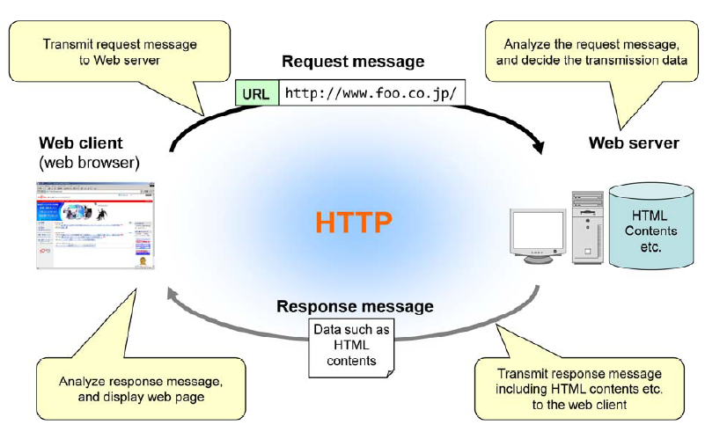
Cơ chế của dịch vụ web

Slide 6
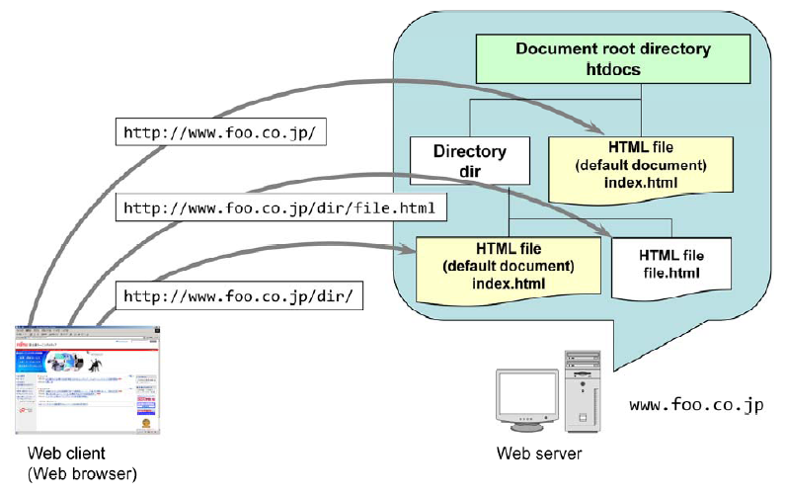
URL và địa chỉ vật lý

Slide 7
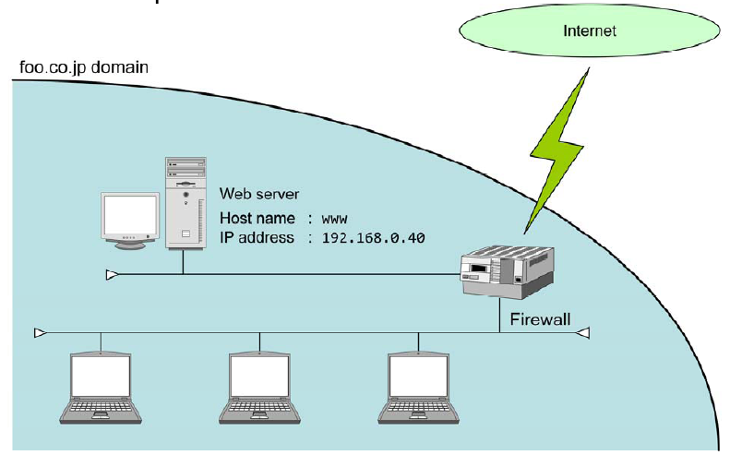
Triển khai webserver

Slide 8
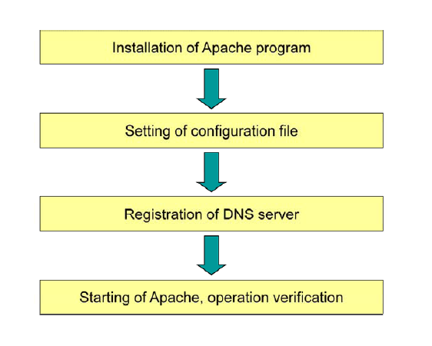
Qui trình cài đặt

Slide 9
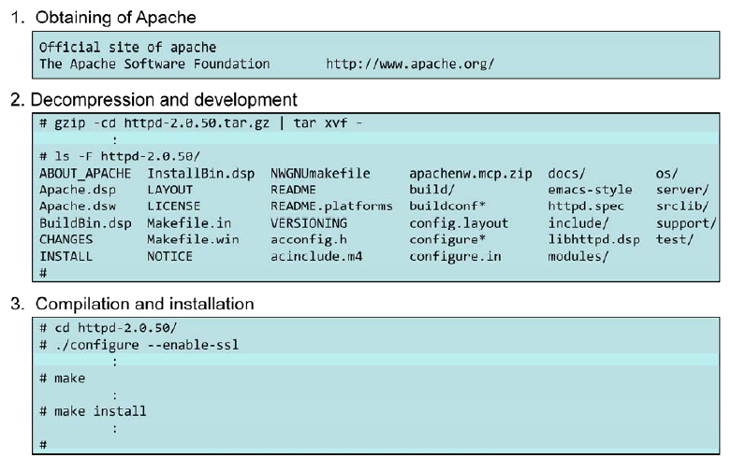
Cài đặt Apache

Slide 10
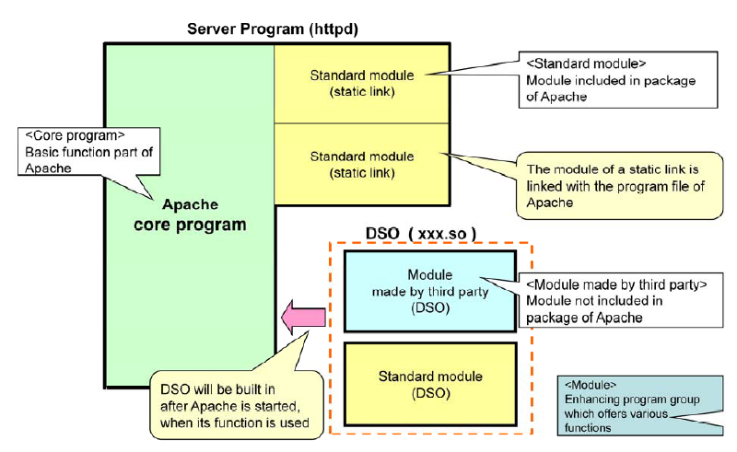
Thành phần của Apache

Slide 11
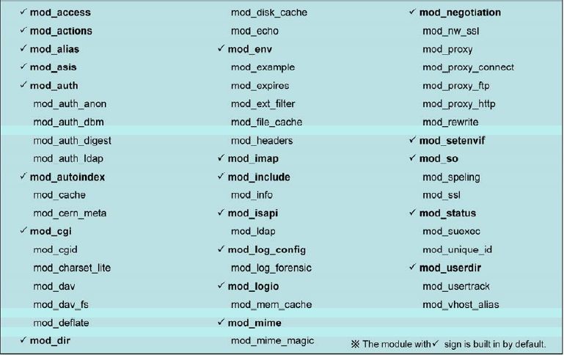
Các mô đun mặc định

Slide 12
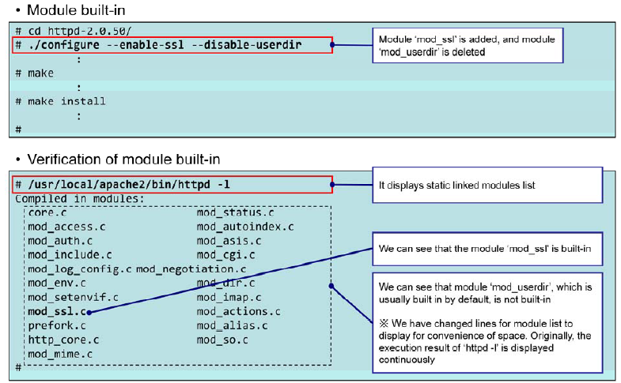
Cấu hình các mô đun (tĩnh)

Slide 13
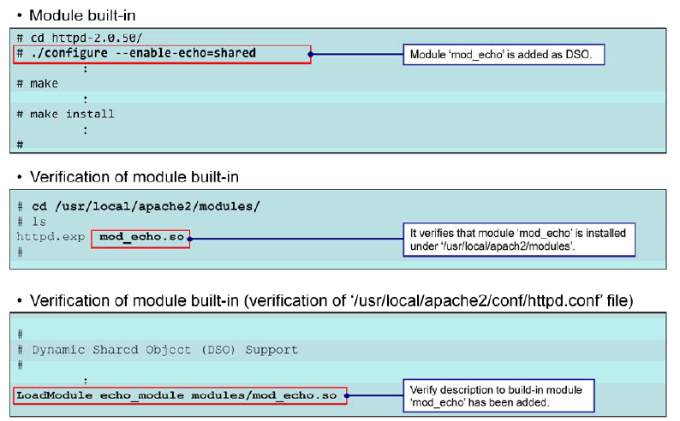
Cấu hình các mô đun (động)

Slide 14
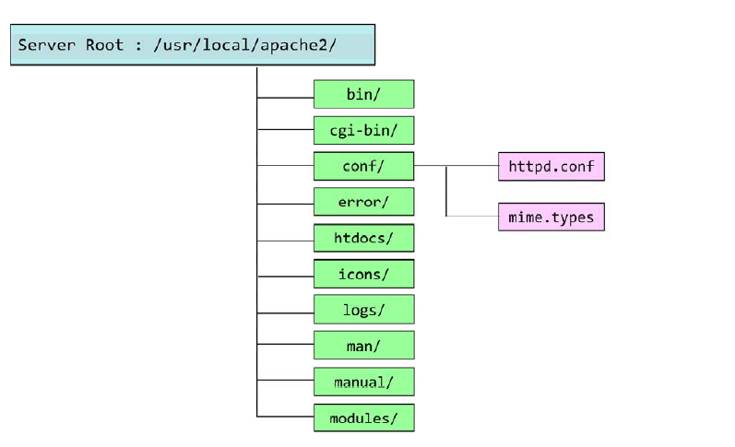
Thư mục Apache

Slide 15
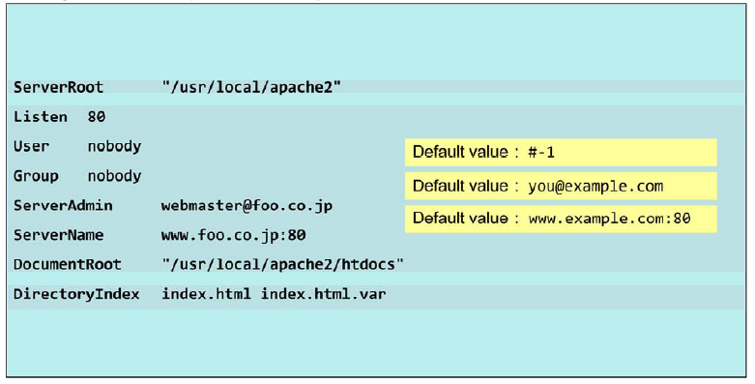
Cấu hình cơ bản (httpd.conf)

Slide 16
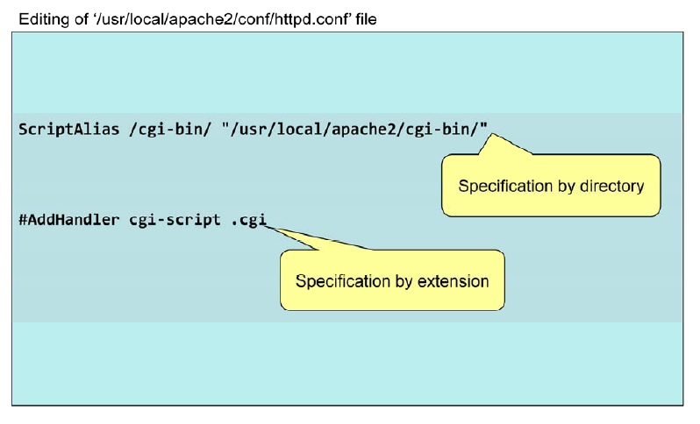
CGI

Slide 17
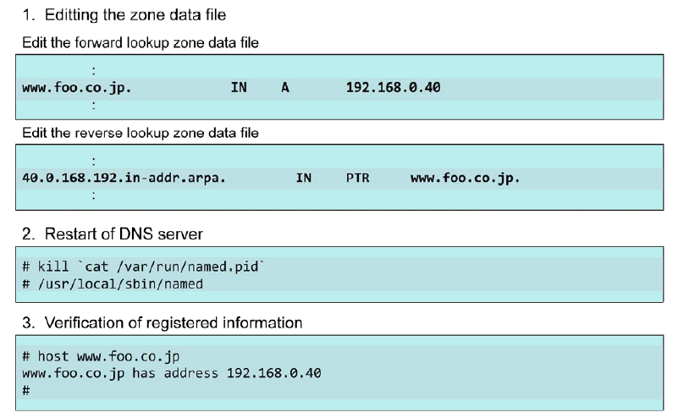
Cấu hình DNS

Slide 18
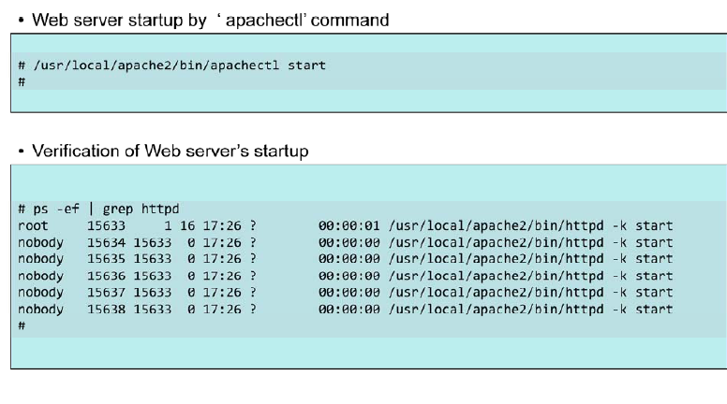
Khởi động webserver

Slide 19
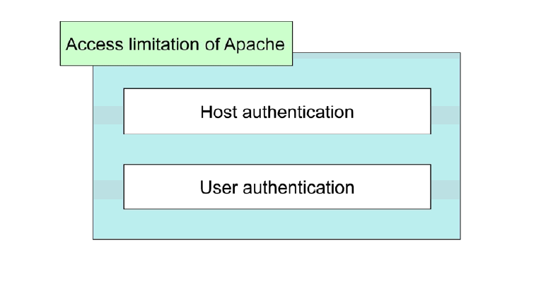
Bảo mật webserver

Slide 20
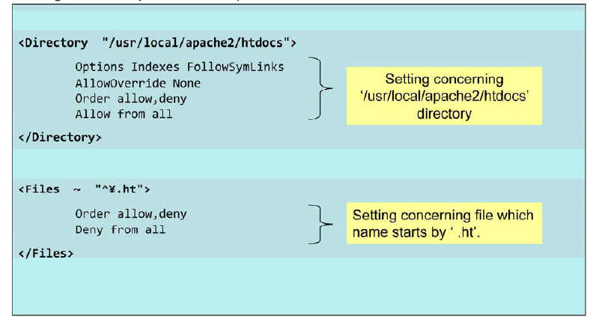
Quản lý truy cập tài nguyên

Slide 21
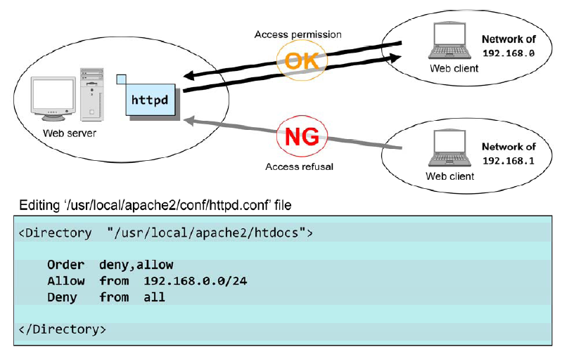
Kiểm soát máy tính

Slide 22
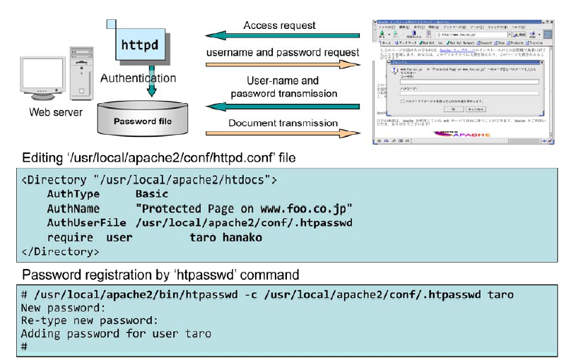
Kiểm soát tài khoản

Slide 23
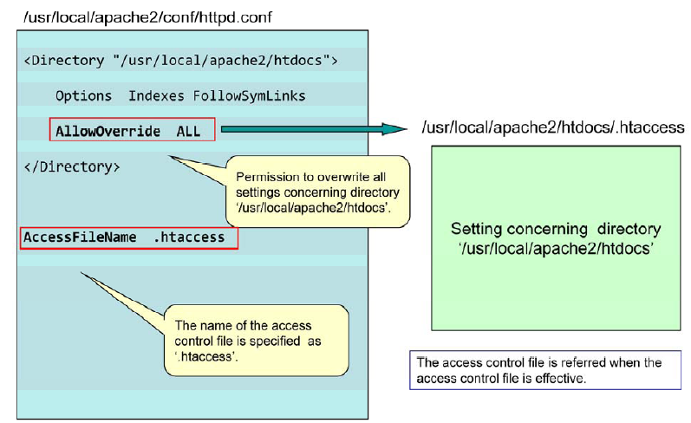
Liên hệ giữa tệp cấu hình và tệp kiểm soát tài khoản

Slide 24
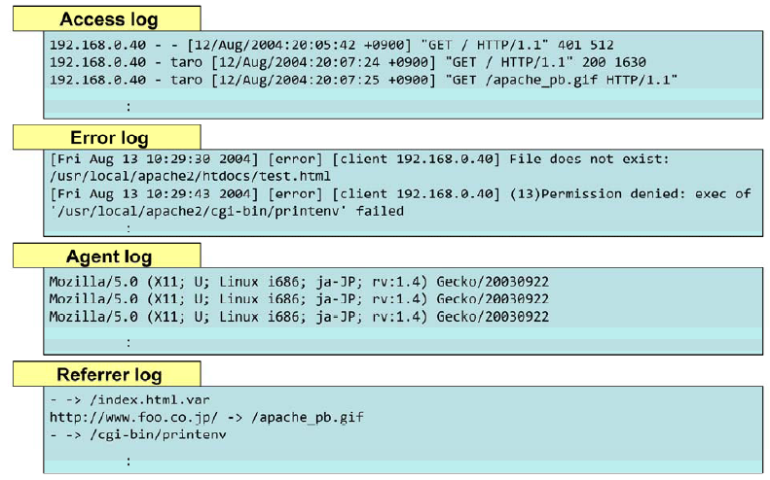
Log

Slide 25
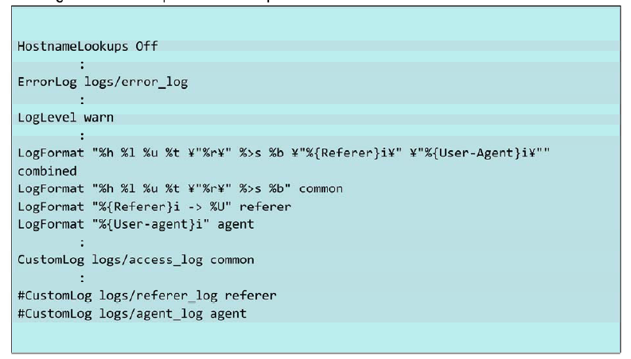
Cấu hình log

Slide 26
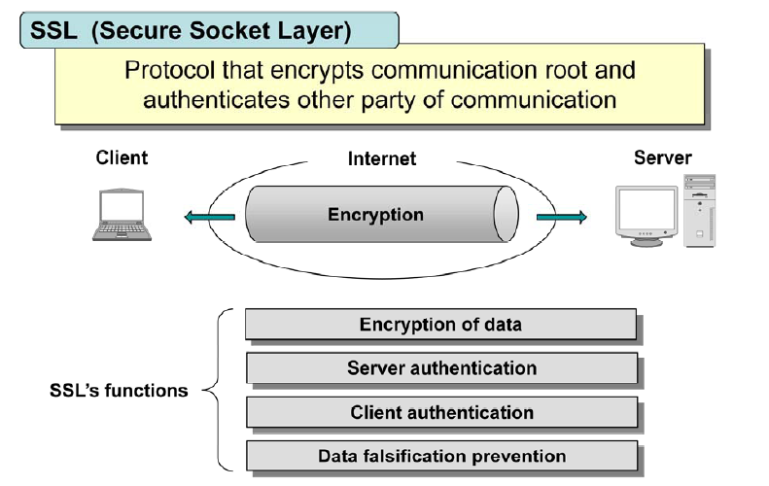
Khái niệm SSL

Slide 27
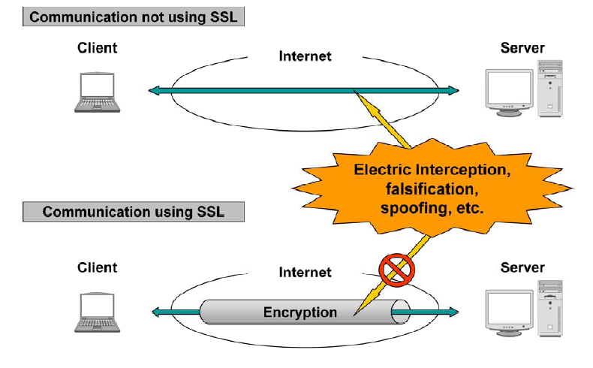
Sự cần thiết của SSL

Slide 28
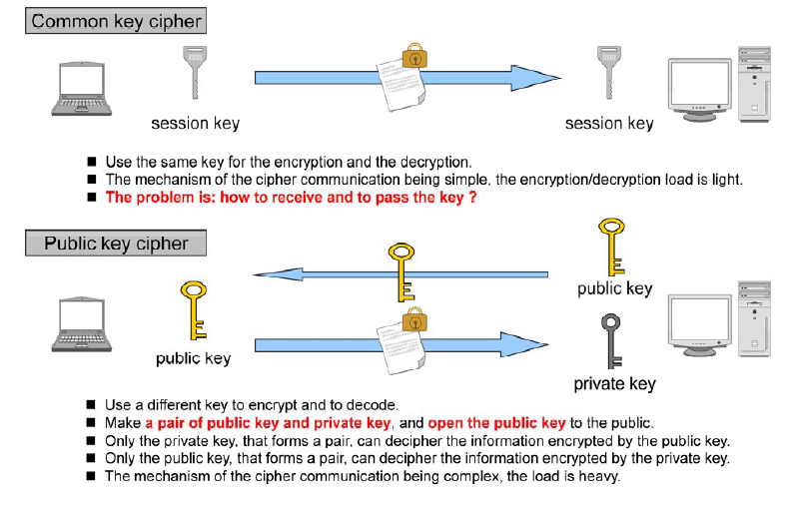
Các loại mã hóa

Slide 29
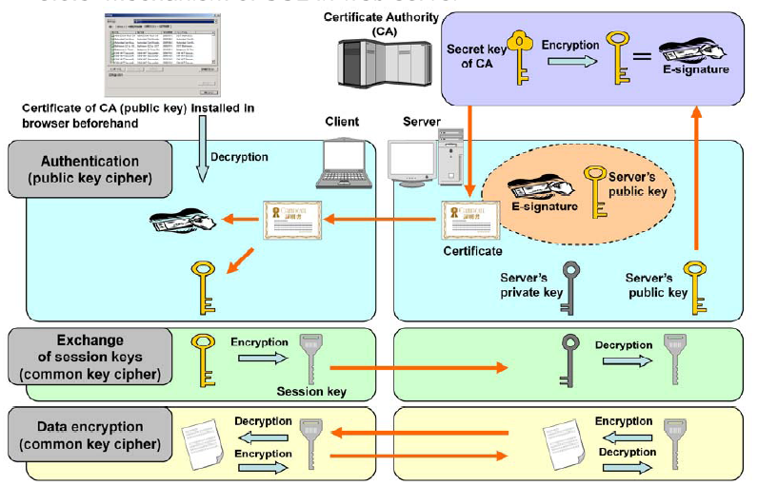
Cơ chế sử dụng SSL

Slide 30
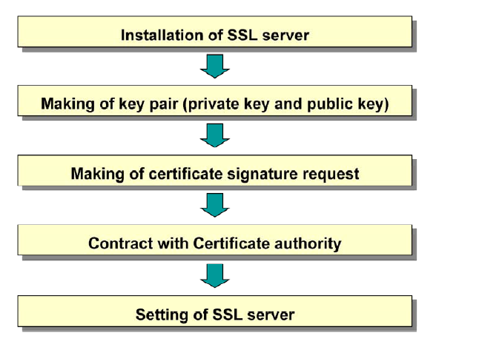
Cài đặt SSL

Slide 31
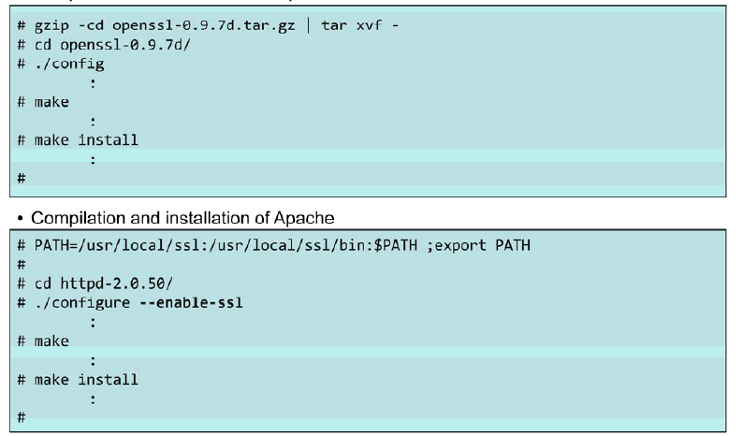
Cài đặt SSL

Slide 32
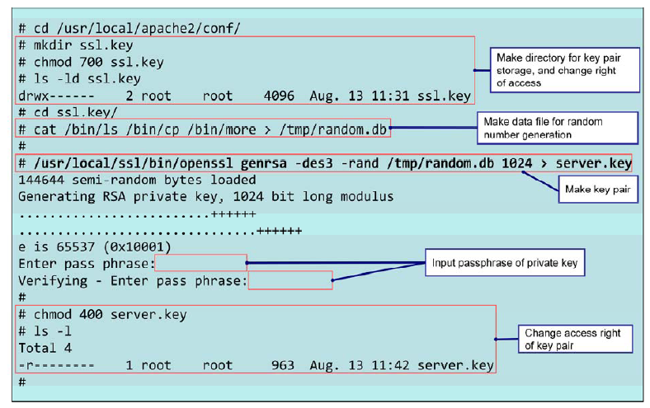
Quản lý cặp khóa

Slide 33
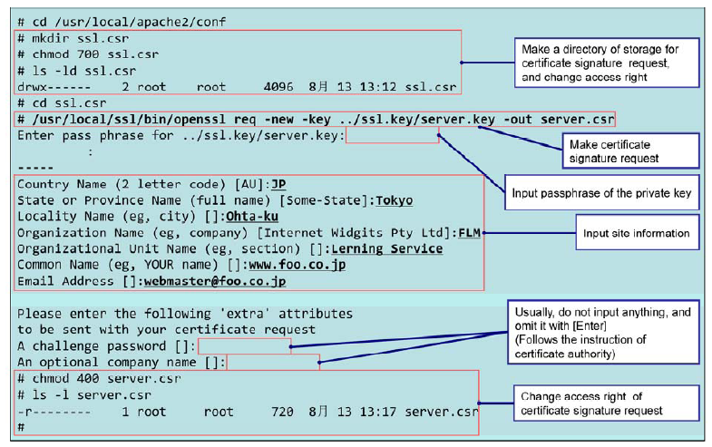
Ký bằng chứng chỉ

Slide 34
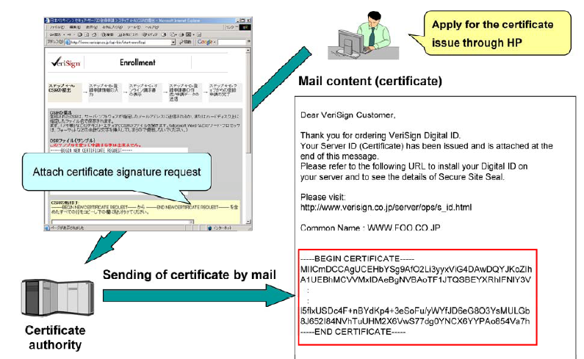
Xác thực

Slide 35
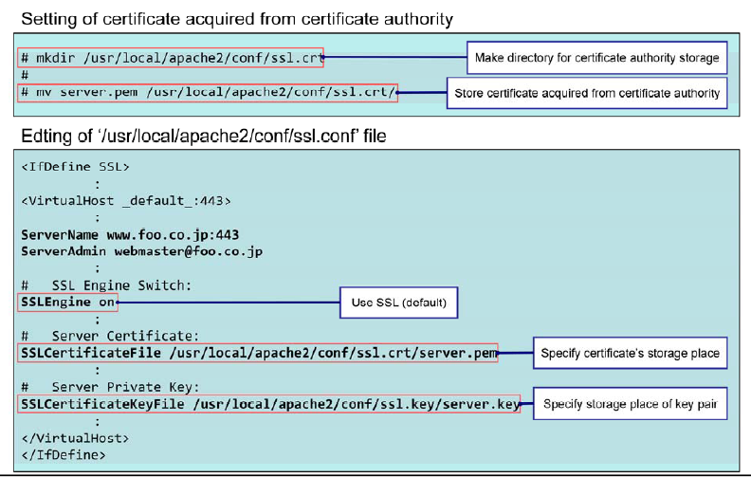
Cấu hình server

Slide 36
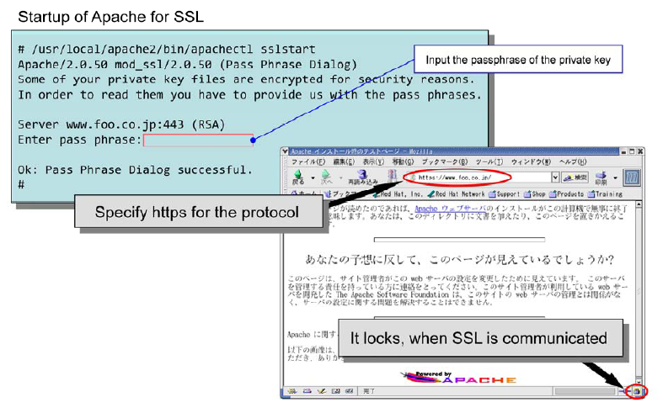
Kiểm tra cấu hình

Slide 37
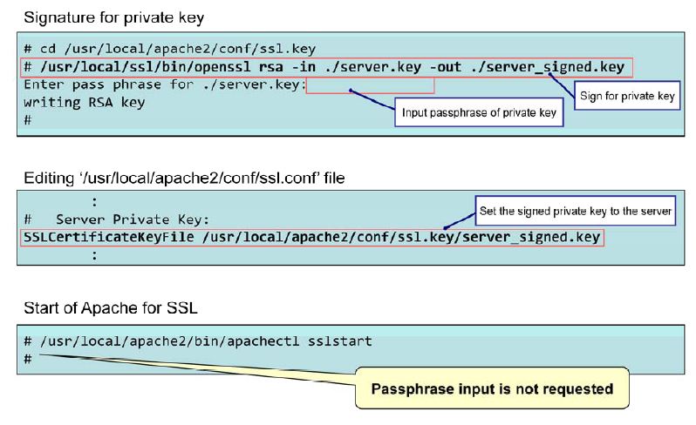
Giấu mật khẩu

Slide 38
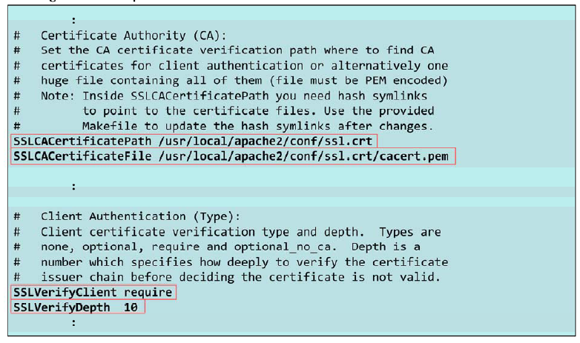
Cấu hình xác thực client

Slide 39
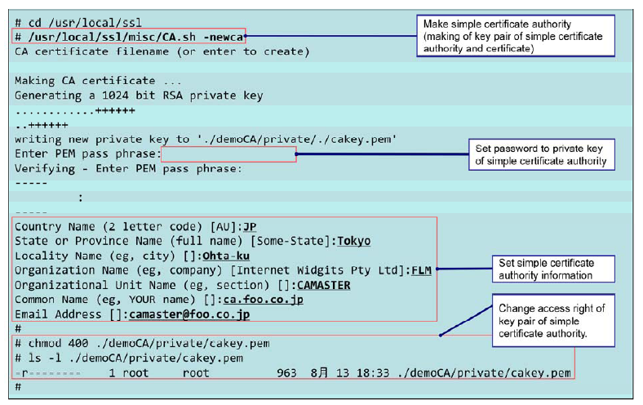
Chứng chỉ đơn giản

